Slide 1

Exploration and Visualisation Data
Agnes Martha Muwa
(17.51.0007)

Slide 2
Studi Kasus Kali ini menggunakan data “Bank” dengan menggunakan Tools Power Pivot in Microsoft Excel
Data dapat diunduh melalui : https://github.com/ekayuniar/StudiKasus_BI/blob/master/bank1.xls

Slide 3
Apa saja yang Dianalisis??
Jumlah Gender | Jumlah income_category | Jumlah credit limit | Jumlah Customer_age
Visualisasi jumlah Gender berdasrkan Marital status | VisualisASI jumlah income category berdasarkan Education Level | Visualisasi jumlah kredit limit berdasarkan marital status | visualisasi jumlah umur berdasarkan Gender berdasarkan Customer_age
Jumlah Education_level
Visualisasi jumlah Education_level berdasarkan Dependent Count

Slide 4
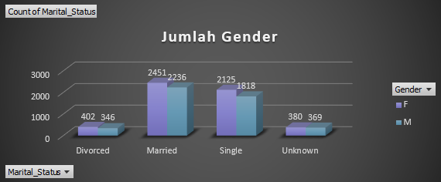
Output yang Dianalisis
1
Jumlah Gender
Visualisasi jumlah Gender berdasrkan Marital status

Slide 5
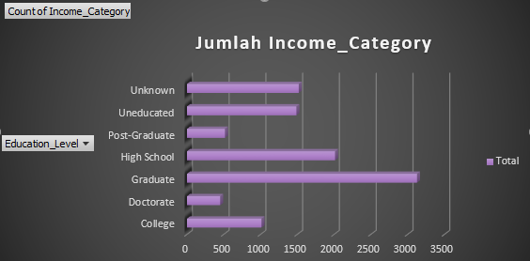
2
Jumlah income_category
VisualisASI jumlah income category berdasarkan Education Level

Slide 6
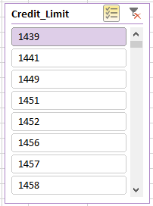
3
Jumlah credit limit
Visualisasi jumlah kredit limit berdasarkan marital status

Slide 7
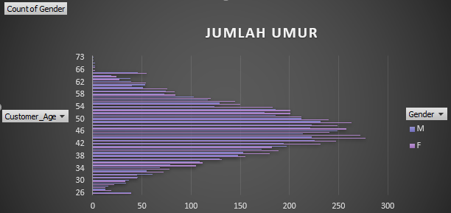
4
Jumlah Customer_age
visualisasi jumlah umur berdasarkan Gender berdasarkan Customer_age

Slide 8
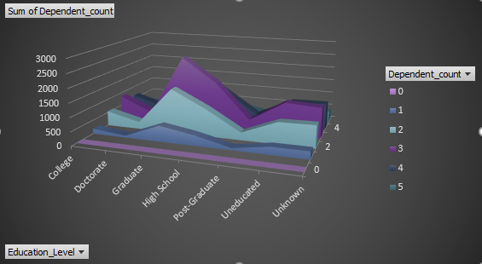
5
Jumlah Education_level
Visualisasi jumlah Education_level berdasarkan Dependent Count

Slide 9


